Slide 1

Kantine- og matbodkurs i tilrettelegging av fristende og sunne mattilbud i ungdomsskoler
Presentasjon for kursledere

Slide 2
Innhold i kurspakken
I denne presentasjonen finner du:
Introduksjon: litt om kursopplegget og hvordan bruke det (ressursbehov, program, praktisk gjennomføring..)
Skjema for oppfølging i etterkant
Utstyrsliste (slide 10)
Evalueringsskjema for kursdagen
Støttemateriell og bestillingsliste
Følgebrev til invitasjon, til skoleledelse (slide 12)
I tillegg finner du følgende på nettsiden:
Lysark til presentasjonene med kommentarer
Meny med innkjøpsliste
Kursbevis
Kurshefte
Invitasjonsbrev til kurs
Notes:
Innkjøpsliste:
Spesifikk innkjøpsliste per oppskrift

Slide 3
Målgruppe for kurset
Hele dagen: de som jobber i og med kantina eller matboden og ansvarlige for disse, samt elever (gjerne elevrådsrepresentant)
Frem til matlagning: rektorer, og gjerne også skolesjef, helsesjef, ledende helsesøster og skolehelsesøstre, tannhelsetjeneste. Disse må gjerne delta i matlagingsdelen også!
Maks antall deltagere per kurs: 20 (litt avhengig av antall kursholdere og størrelse på kjøkken i matlagningsbolken)

Slide 4
Ressursbehov
Kursholdere med ernæringsfaglig og matfaglig kompetanse – lurt med minst 2 personer
Kurslokaler med foredragsrom (projektor til presentasjoner) og kjøkken med plass til alle kursdeltagere. Mat- og helsefagrom («skolekjøkken») med tilstøtende rom er ofte godt egnet.
Timer til planlegging, gjennomføring og evt. oppfølging
Utgifter:
Reisekostnader,
Råvarer
Materiell (kurshefte, forklær etc.),
Honorar til kontaktperson/vertskapsskole og evt. kursholdere

Slide 5
Kursprogram
10.00-10.15 «Noe å bite i», kaffe og te, kaldt drikkevann
10.15-10.25 Velkommen v/rektor eller skolesjef
10.25-11.10 Skolemåltidet – hvorfor og hvordan v/ernæringsfaglig
11.10-11.20 Pause
11.20-13.20 Vi lager enkle kalde og varme retter egnet for matbod/kantine v/matfaglig
13.20-14.00 Vi koser oss med maten
14.00-14.10 Opprydning og evt kort pause
14.10-14.30 «Sunn drift» - kort om regelverk og kalkyler v/ernæringsfaglig
14.30-14.45 Hvordan presentere og selge gode tilbud? Markedsføring av sunn mat v/ernærings- eller matfaglig
14.45-15.05 Hvilke endringer kan jeg gjøre i mat- og drikketilbudet på egen skole?
15.05-15.15 Evaluering og avslutning – utdeling av kursbevis
(klokkeslettene er justerbare etter skolens behov)

Slide 6
Praktisk gjennomføring – kursdagen
Møt opp ca 1 time før kursstart
Er alle matvarer på plass?
Hyggelig å servere kaffe/te, vann, litt frukt/grønt og litt mer å «bite i» (som enkel brødmat) dersom noen har lang reise
Huk av på deltakerliste etter hvert som deltagerne kommer
Bolk 1:
Først velkommen (ca 10 min) – rektor eller andre sier noe om hvor viktig skolemåltidet er i skolehverdagen
Presentasjonsrunde av kursholdere og deltagere (type mat- og drikketilbud – kantine/matbod, antall elever etc)
Presentasjon 1: om skolemåltidet (ca 50 min).
Matfaglig/hjelpeperson klargjør for matlagning underveis. Det er smart å legge opp ingrediensene sammen med oppskrift på forskjellige arbeidsstasjoner/poster.
Bolk 2 (matlagning):
Gjennomgang av oppskrifter, matlagingstips etc (ca 20 min) og fordeling i grupper (10 min). 2-3 pers, 1-2 oppskrifter per gruppe (avhengig av vanskelighetsgrad) – satt av god tid i programmet (2t), noen kan være raskere, tilpass underveis.
Spise mat: Snakk om erfaringene med matlagningen underveis. Noe vanskelig? Nye, overraskende smaker? Hva synes elevene smaker? Hva ville elevene betalt for de ulike rettene? (husk tid til felles opprydding etter spising) (ca 40 min)
Bolk 3:
Presentasjon 2 («sunn drift») og 3 («markedsføring») (til sammen ca 35 min)
Oppgave (står som siste lysbilde i siste presentasjon): hvilke endringer kan jeg gjøre på min skole? Minst én endring per kursdeltager, men husk: kan være små justeringer! Oppfordre gjerne til at to og to snakker sammen, evt alle fra samme skole dersom de er flere
Kort evaluering: hvordan har kurset vært? Tilbakemelding til kursholdere (skjema). Kursbevis.
Opprydning.
NB! Husk å spørre om deltagernes egne erfaringer underveis!

Slide 7
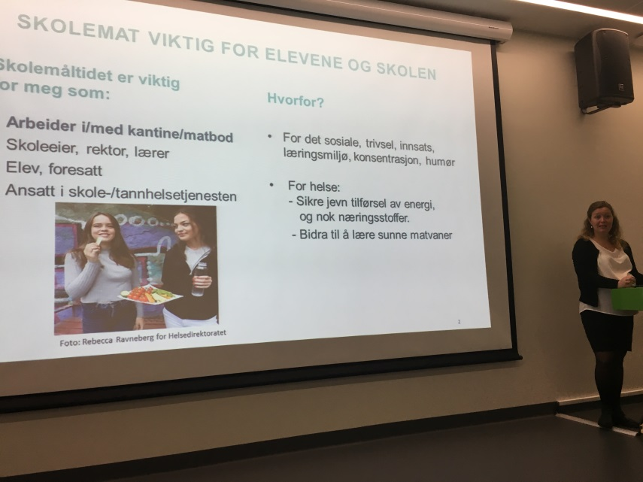
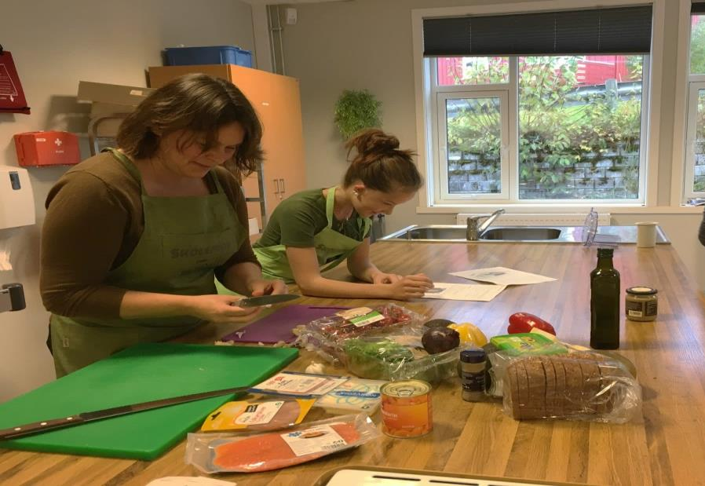
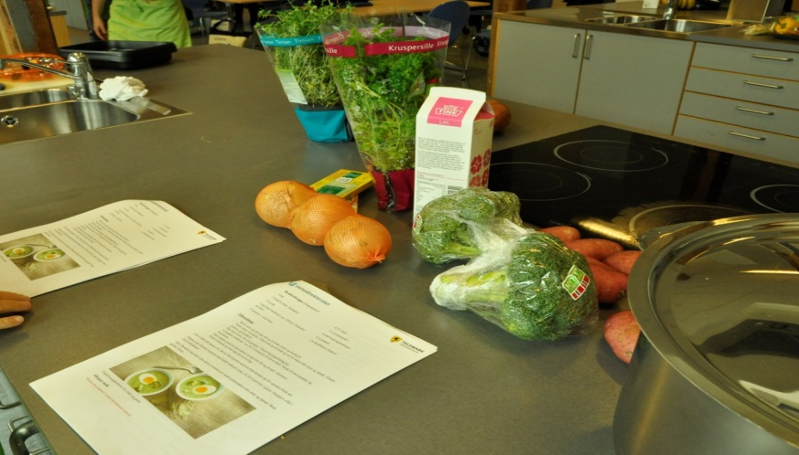
Presentasjon
Illustrasjonsbilder fra kurs
Her lages det frodige sandwicher av voksen og elev sammen
Oppskrifter og matvarer lagt opp før matlaging

Slide 8
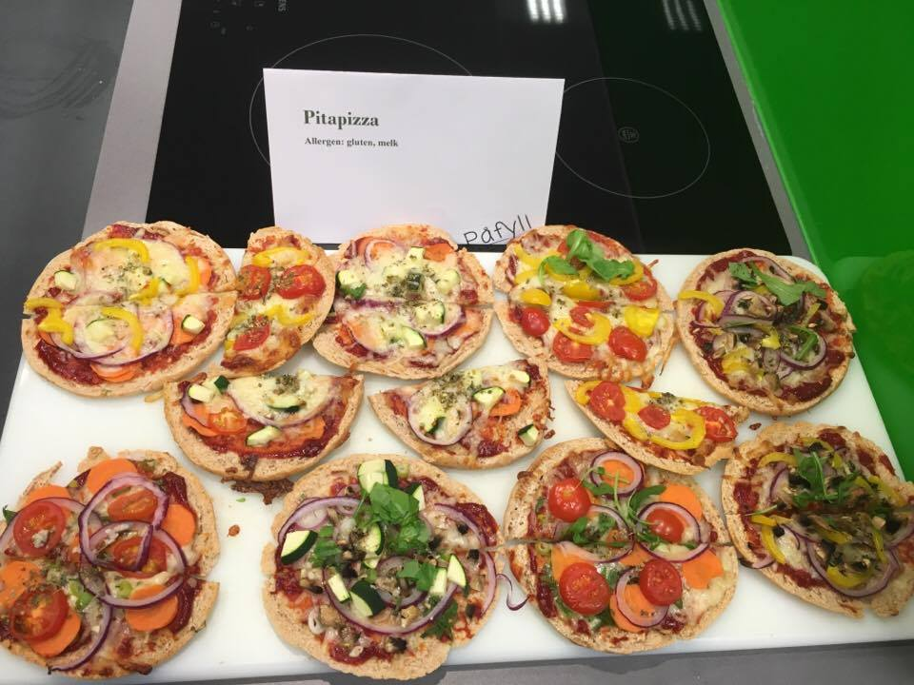
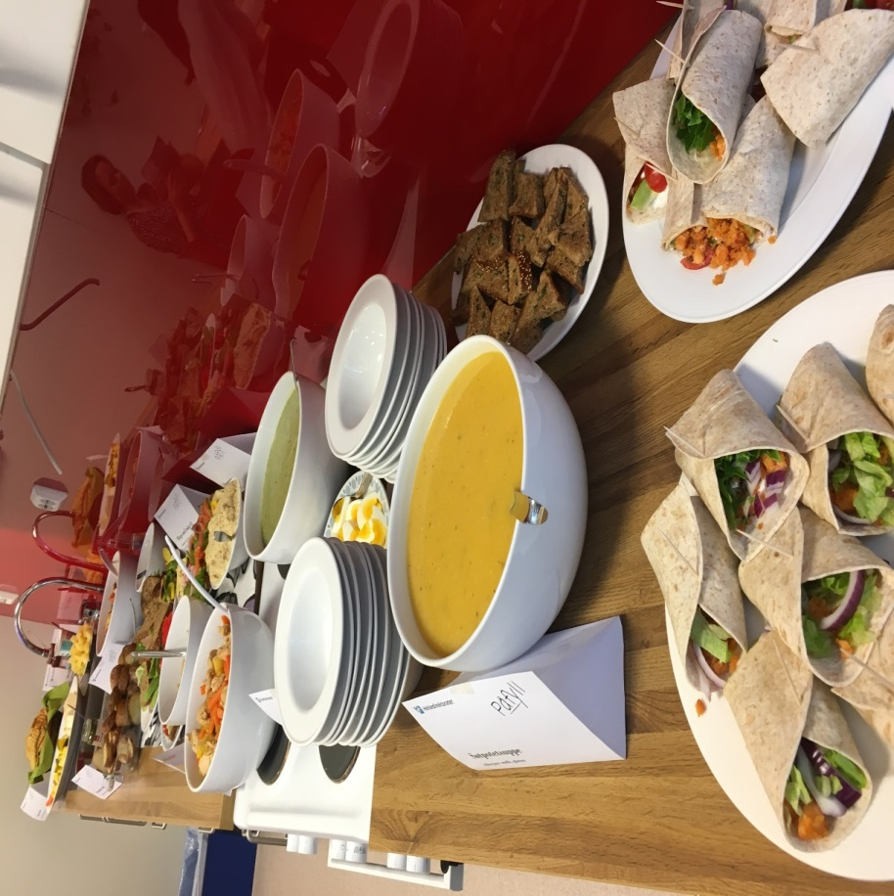
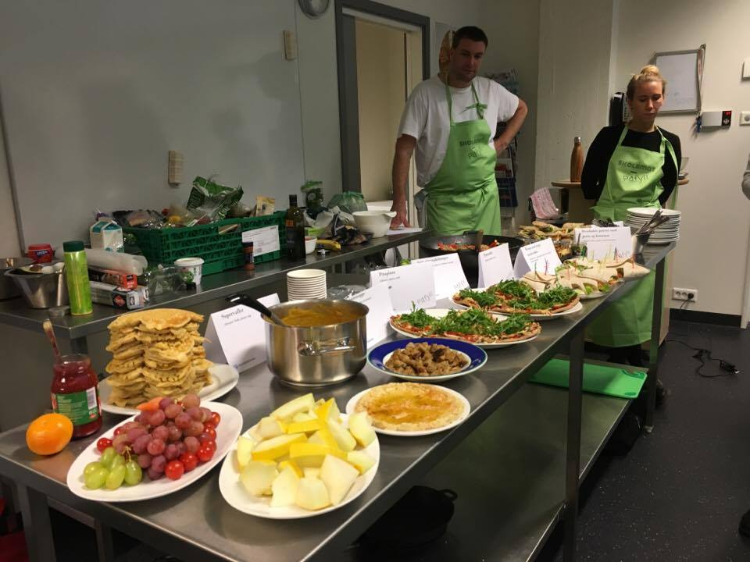
Maten
Still opp alle rettene med tilhørende skilt.
Alle kan forsyne seg av det de vil.

Slide 9
Planlegging
Sende ut invitasjon, få oversikt over kursdeltagere. Involver skoleledelse.
Besøks- og leveringsadresse til skole (må det sendes kursplakat, utstyr etc til skolen i forkant?)
Klokkeslett for kurs: når er mat- og helserom ledig? Og er kursrom med opplegg for powerpoint ledig før og etter praktisk matlagning?
Få en kontaktperson på skolen, gjerne kjøkkenansvarlig: Hjelp til å ordne før og etter kurs, koke kaffe, kutte frukt, sette frem rent vann, penn og papir, kjenne til utstyr, rydde kjøkken etter praktisk matlagningsbolk m.v. Kan kanskje også ha ansvar for pkt 5 under.
Noen som kan handle inn mat til praktisk del (bør handles dagen før) – kursholder sender liste i forkant. Be om beskjed om ingredienser de ikke får tak i. – se handleliste lenger ned
Opplegg for nettilgang, projektor og lyd til undervisningsbolk må være på plass.
Matlagningsrom: Hvor mange er det plass til på kjøkkenet? Hva slags utstyr er tilgjengelig?
Deltagerliste: deltagere, navn, stilling, skole og rolle i skolematarbeidet Tips: elektronisk påmeldingssystem (finnes gratis på nett). Telefonnummer til deltagere for å kunne følge opp i etterkant.
Noen kursdeltagere med allergi? Ta hensyn til dette i handlelisten (legg til glutenfrie/melkefrie alternativer)

Slide 10
Utstyrsliste
Kantineheftet Påfyll
Forklær
Skilt med veibeskrivelse til kurset (kan sendes skolene i forkant)
Oppskrifter
Skilt til de ferdige rettene, med allergener
Retningslinjen for ungdomsskolen (del 2), se slide 14 for lenke
Program: Printe ut selv (tips: det er også lurt å legge det ut digitalt)
Deltagerliste: Printe ut selv
Plakater (se slide til nyttige lenker)
Diplomer
Evalueringsskjema

Slide 11
Bestille materiell
Kontakt Hedda Refsum: hedda.refsum@helsedirektoratet.no for informasjon og priser på bestilling av trykte kantinehefter og forklær med Påfyll-logo.
Nedlastbart materiell om kostrådene:
Plakater for kostrådene
Brosjyre kostråd
Måltidet – brosjyre
Mattilsynet:
Allergener

Slide 12
Følgebrev til kursinvitasjon (sendes til skoleledelse, skolesjef etc)
Kurs for ungdomsskolekantiner og -matboder
Målet med kurset er å inspirere de som jobber i og med kantine eller matbod i ungdomsskolen til å lage mer fristende og sunn mat til elevene. Deltagerne vil få kompetanseutvikling i form av teori, tips til praktisk matlagning og kantinedrift, og få høre erfaringer fra andre skoler. Kurset skal særlig legge vekt på å øke frukt- og spesielt grønntinntaket hos ungdommen. Måltidet i sin helhet er også viktig. Ikke minst ønsker vi å fremheve den viktige rollen kantineansatte har i det sosiale arbeidet på skolen.
Målgrupper for kurset er:
Hele dagen: de som jobber i og med kantina eller matboden, kantineansvarlig og elevrådsrepresentanter/andre elever
Frem til matlagning: rektorer, og gjerne også skolesjef, helsesjef, ledende helsesøster og skolehelsesøstre.
Kurset utvikles av Helsedirektoratet i samarbeid med opplysningskontorene i landbruket, Norges sjømatråd og flere pilotkommuner. Det er testet på personer som jobber med mattilbud til elever i ungdomsskoler over hele landet. Kursopplegget er laget på bakgrunn av en skolemåltidskartlegging i 2013 som viste at det er behov for tilrettelegging for kompetanseheving for skolekantine-/matbodansatte. Kurset skal også være en praktisk hjelp til hvordan den nye retningslinjen for mat og måltider i skolen, lansert høsten 2015, kan omsettes i praksis.
Endringsmotivasjon. Kurset skal inspirere til å gjøre små grep i egen kantine/matbod på veien til å være i tråd med retningslinjen. Vi avslutter derfor kurset med en evaluering der kursdeltagerne selv kommer frem til minst én endring de må gjennomføre i etterkant av kurset. Dette vil de bli fulgt opp på en liten stund etter at kurset er gjennomført.
På MHFA.no finnes det et nettkurs som supplerer det fysiske kurset.
Vel møtt!
Vennlig hilsen

Slide 13
Suksesskriterier
Viktige for å gjennomføre vellykket kurs som også får positiv effekt i etterkant
Forankring i skoleledelse/kommune
Samarbeid med kommune og skoleledelse for å finne gode kursdager (f.eks planleggingsdag)
Kontaktperson på kursstedet som kan bidra til organisering og praktisk gjennomføring (vanligvis ansatt på skolen der kurset holdes
Elever og voksne lager mat sammen. Godt grep for å skape endringer tilbake på skolen!

Slide 14
Nyttige lenker
Kantinekurset hos Nasjonalt senter for mat, helse og fysisk aktivitet
Nasjonal faglig retningslinje for mat og måltider i skolen

Slide 15












Kurset er utviklet av
i samarbeid med opplysningskontorene i landbruket og Sjømatrådet.
Våre kanaler:

Slide 16
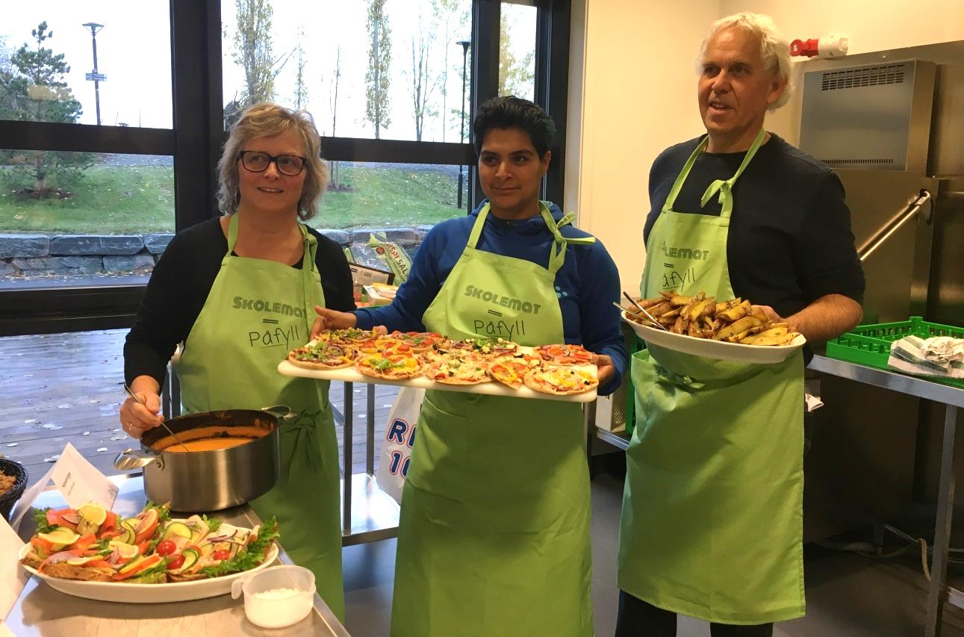
Lykke til!
Bildet: Matglade kokker fra Påfyll-kurs i Levanger

